Slide 1
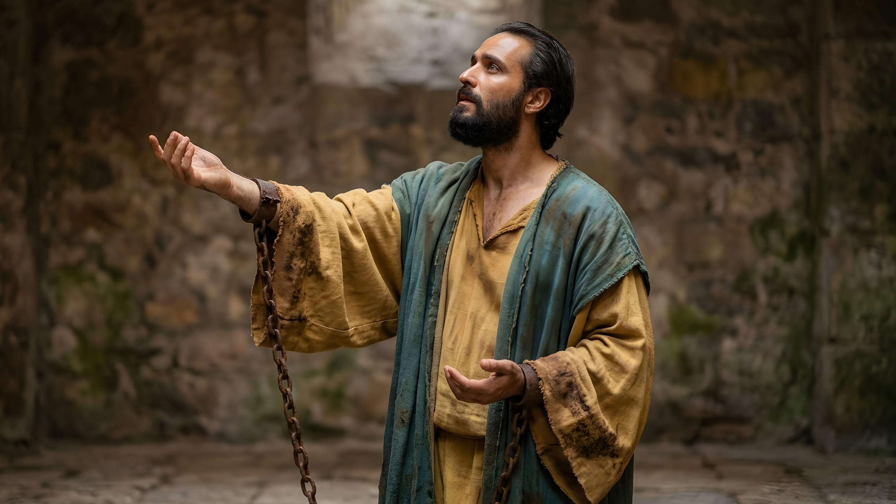
10. tēma
5. septembrī, 2026
AUTENTISKA KRISTĪGĀ KALPOŠANA

Slide 2

"Mēs visur topam spaidīti, bet tomēr nenospaidīti; mēs esam neziņā, bet tomēr neesam izmisuši; Mēs topam vajāti, tomēr neesam atstāti; mēs topam pie zemes mesti, tomēr neejam bojā. Mēs arvien Tā KUNGA Jēzus miršanu visur līdz nesam savās miesās, lai arī Jēzus dzīvība mūsu miesās parādās. "
(2. Korintiešiem 4:8–10)

Slide 3

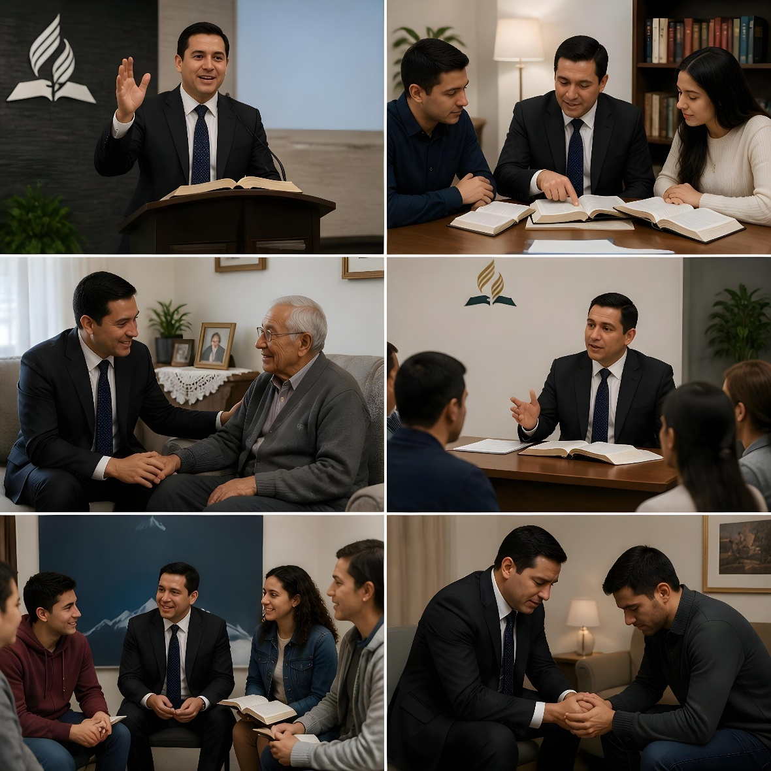









Kurš teica, ka mācītāja dzīve ir ērta? Evaņģēlija kalpiem ir liela atbildība, un viņu centieni nav bez briesmām.
Mīlestība pret bojā ejošām dvēselēm un maigā aprūpe, kas viņiem jāsniedz, lai uzturētu un stiprinātu tos, kas jau ir pieņēmuši evaņģēliju, ir tas, kas atšķir patiesus kalpotājus no plēsīgiem vilkiem.
Kad draudze sadarbojas ar saviem kalpiem un veic izšķirošas izmaiņas savā dzīvesveidā, tā kļūst par izlīguma elementu, kas sniedz mierinājumu un prieku visiem.
MĀCĪTĀJA DARBS
  Kompetenti kalpotāji.
  Kalpošanas riski.
LOCEKĻU PIENĀKUMI
  Izlīguma vēstneši.
  Aicinājums uz svētumu.
KOPĪGO PŪĻU REZULTĀTS
  Mierinājums un prieks.

Slide 4

MĀCĪTĀJA DARBS

Slide 5

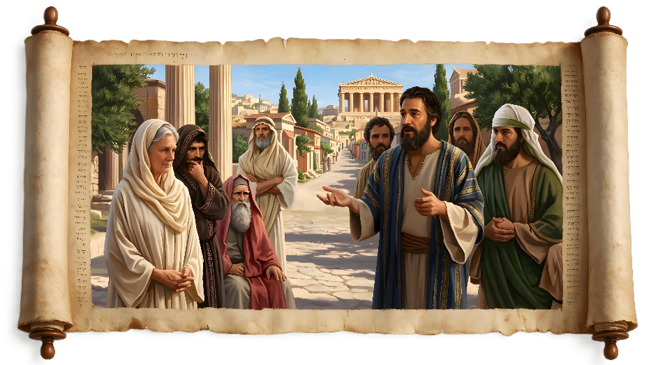



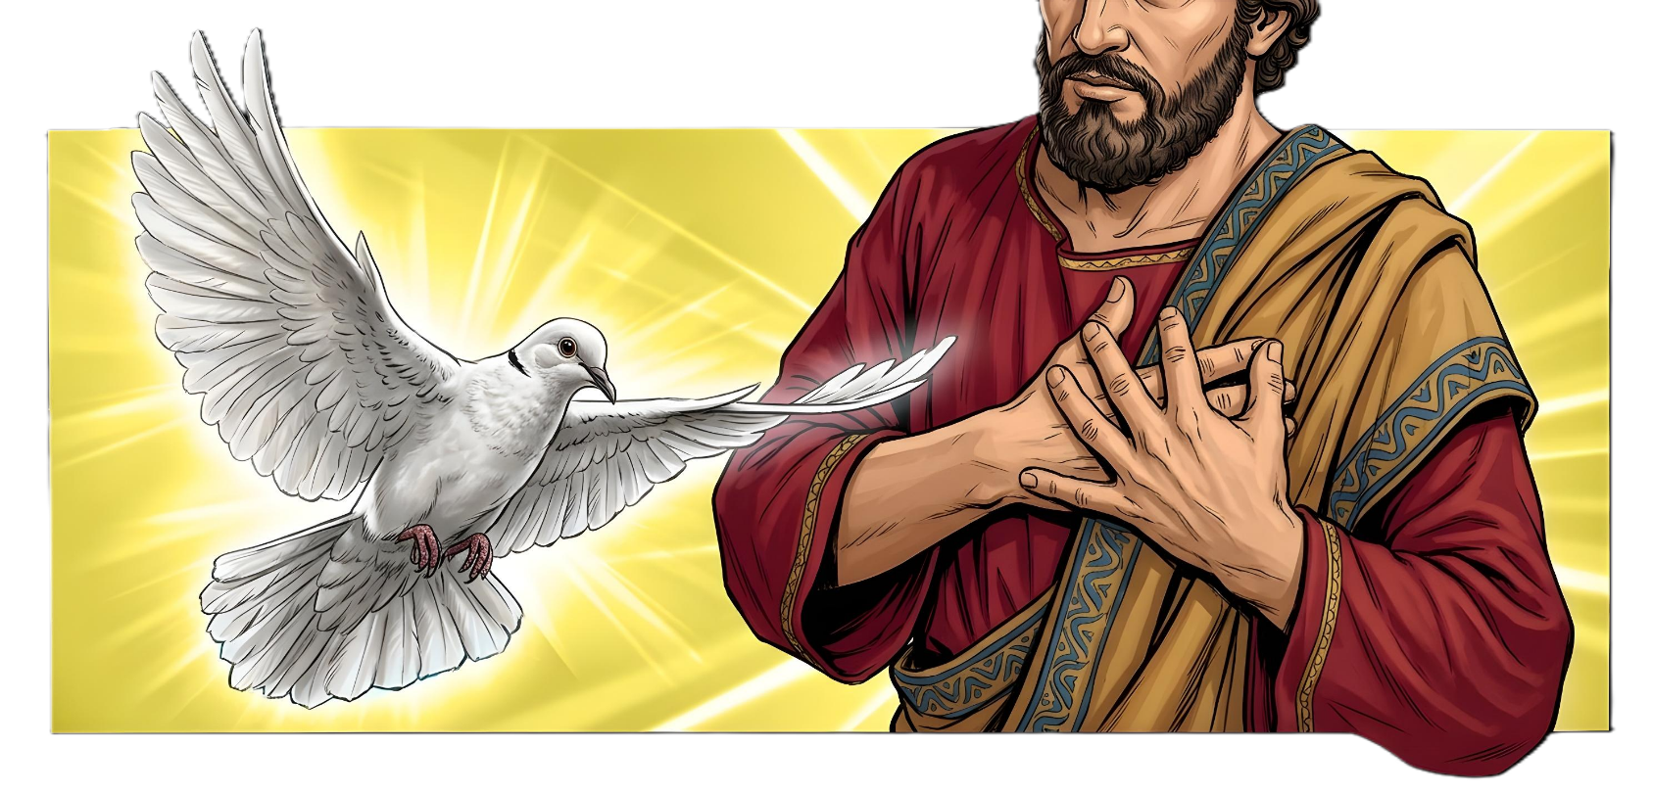
KOMPETENTI KALPOTĀJI
"Jūs esat mūsu vēstule, rakstīta mūsu sirdīs, zināma un lasāma visiem cilvēkiem." (2. Korintiešiem 3:2)
Ir lietas, kas laika gaitā daudz nemainās. Ieteikuma vēstules joprojām paver durvis tāpat kā pirmajā gadsimtā. Vai Pāvilam bija nepieciešama ieteikuma vēstule, lai Korintas draudze viņu pieņemtu? (2. Kor. 3:1)
Viņam bija vislabākā ieteikuma vēstule, kāda vien pastāv -paši korintieši (2. Kor. 3:2). Viņu sirdis bija pārveidojusi Dieva žēlastība, pateicoties apustuļa un viņa līdzstrādnieku sludināšanai (2. Kor. 3:3).
Pāvils un viņa palīgi bija "kompetenti jaunās derības kalpotāji" (2. Kor. 3:6). Brīnišķīgas derības, ko Gars ierakstījis sirdī mūžīgai dzīvei.
Bet daži sekoja citai derībai, pestīšanas derībai ar akmenī rakstītās bauslības darbiem, kas viņiem liedza uztvert žēlastības godību (2. Kor. 3:7–9).

Slide 6

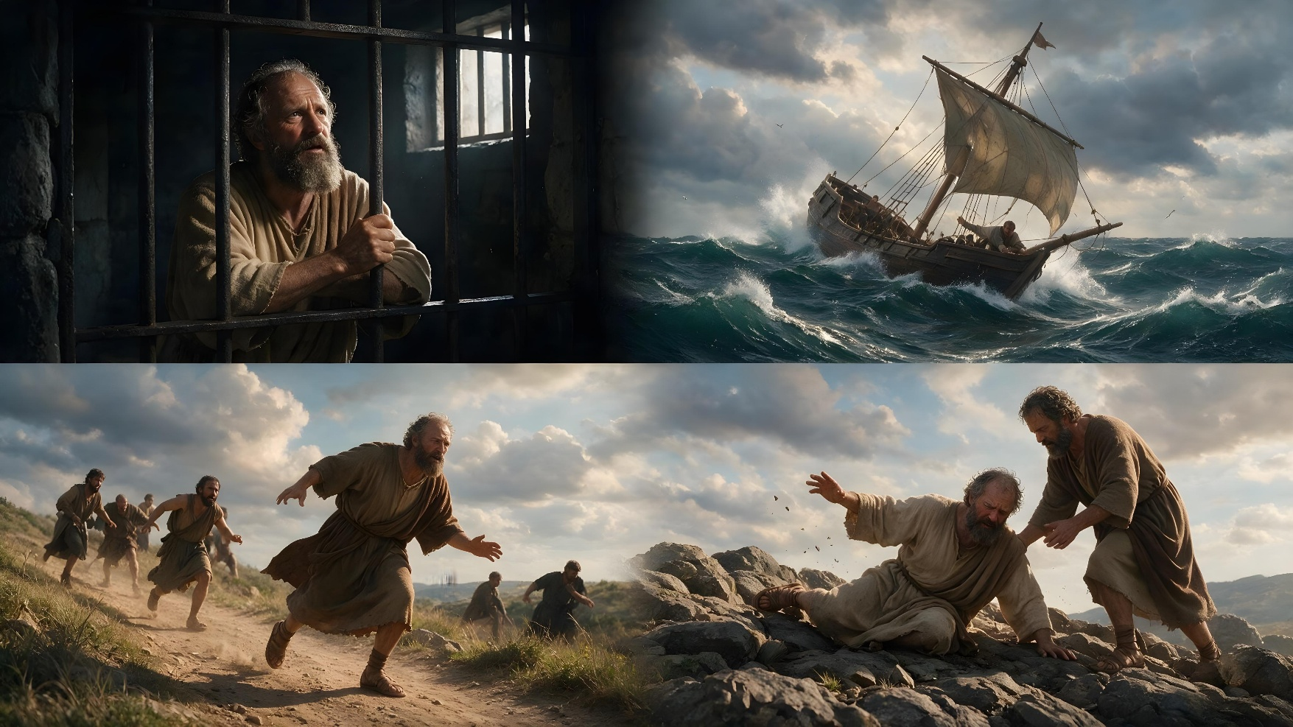
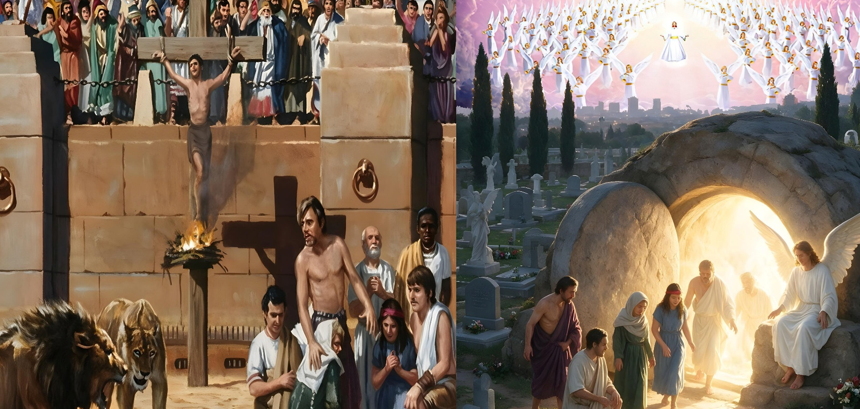
KALPOŠANAS RISKI
"Jo viss tas notiek jūsu dēļ, ka žēlastība vairodamies pie daudziem vairotu pateicību Dievam par godu." (2. Korintiešiem 4:15)
Pāvils saprata un izturēja kalpošanas riskus. Taču viņš zināja, ka šie riski ir tā vērti, un viņš tos uzņēmās mīlestības dēļ pret cilvēkiem, kuriem viņš deva iespēju iegūt pestīšanu (2. Kor. 4:15). Turklāt viņam tika garantēta dievišķa palīdzība (2. Kor. 4:7-9):
Mēs esam...
Bet...
spaidīti
nenospaidīti
neziņā
neesam izmisuši
neesam atstāti
pie zemes mesti
Neejam bojā
vajāti
Evaņģēlijs tiek sludināts caur vājiem cilvēkiem, lai gods piederētu tikai Dievam.
Ciešanas ir “vieglas un īslaicīgas mokas”, salīdzinot ar “lielo un mūžīgo godības svaru”, ko mēs saņemsim augšāmcelšanās dienā (2. Kor. 4:14-18).

Slide 7

LOCEKĻU PIENĀKUMI

Slide 8


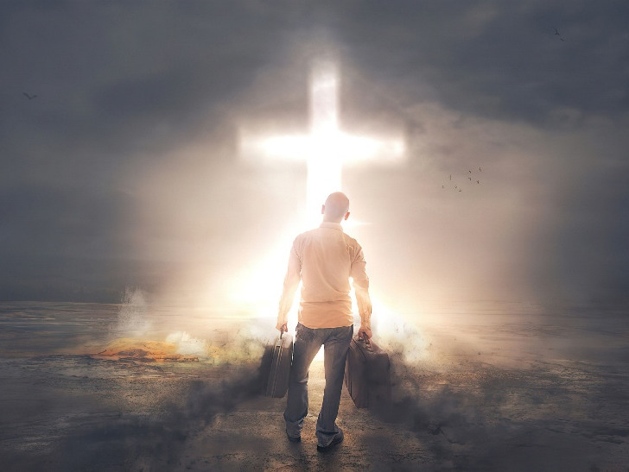

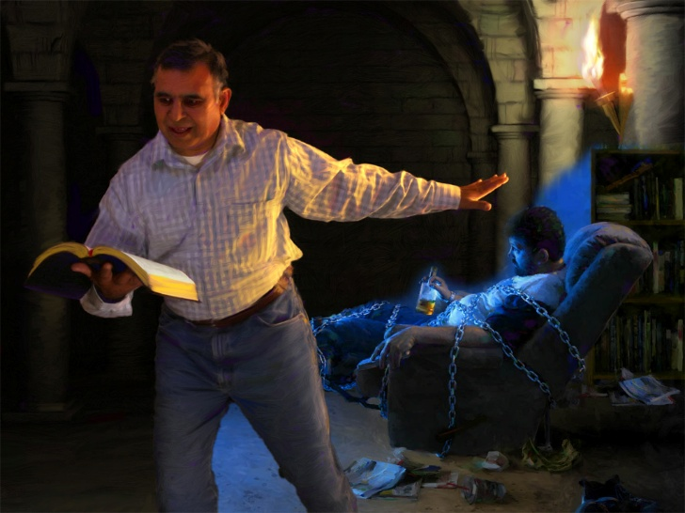
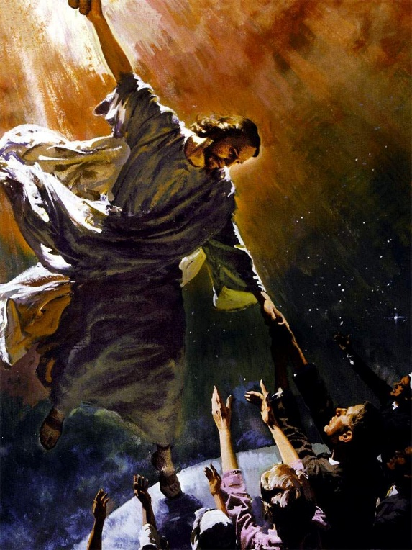

SALĪDZINĀŠANAS VĒSTNEŠI
"Bet viss tas ir no Dieva, kas mūs ir salīdzinājis ar Sevi pašu caur Jēzu Kristu un mums devis salīdzināšanas kalpošanu" (2. Korintiešiem 5:18)
Virzītājspēks, kam vajadzētu vadīt draudzes (un katra locekļa) dzīvi, ir šāds: "Kristus mīlestība mūs spiež" (2. Kor. 5:14). No kā sastāv šī mīlestība un uz ko tā mūs spiež?
Kristus atdeva savu dzīvību mīlestības dēļ. Tas mūs mudina dzīvot Viņam (2. Kor. 5:14–15).
Kristus mūs ir radījis par jaunām radībām. Tas liek mums atstāt aiz muguras savu veco dzīvi (2. Kor. 5:17).
Kristus mūs ir salīdzinājis ar Dievu. Līdz ar to mums ir pienākums būt par salīdzināšanas vēstnešiem
(2. Kor. 5:18-20).
Kristus mīlestība tad mūs vada pie radikālām dzīves pārmaiņām. Dzīvojot Kristus mīlestībā, mēs arī dalāmies šajā mīlestībā ar citiem, mudinot viņus pieņemt cerības vēsti: "Samierinieties ar Dievu" (2. Kor. 5:20).

Slide 9


AICINĀJUMS UZ SVĒTUMU
"Kad nu mums ir tādas apsolīšanas, tad, mīļie, lai paši šķīstamies no visas apgānīšanas pie miesas un pie gara un lai topam pilnīgi svēti Dieva bijībā." (2. Korintiešiem 7:1)
Apvienojot dažādus Vecās Derības rakstvietas, Pāvils apkopo aicinājumu uz svētumu un tā sekas (2. Kor. 6:16-18):
Aicinājums
Izejiet no grēka vietām
Atšķirieties no grēciniekiem
Sekas
ES dzīvošu pie tevis
ES būšu tavs TĒVS
Nepieskaries nešķīstajam
ES tevi pieņemšu
Jūs būsiet mani cilvēki
ES būšu tavs DIEVS
Aicinājums uz svētumu ietekmē gan mācītāju, gan draudzes locekļu ikdienas dzīvi:
izturiet grūtības (2. Kor. 6:4-5)
nesiet Gara augļus (2. Kor. 6:6)
esiet patiesi un taisnīgi (2. Kor. 6:7)
pastāviet jebkuros apstākļos (2. Kor. 6:8–10)
atveriet savas sirdis citiem (2. Kor. 6:11–13)
Atdalāties no neticīgo kaitīgās ietekmes (2. Kor. 6:14-15)

Slide 10

APVIENOTĀ DARBA REZULTĀTS

Slide 11

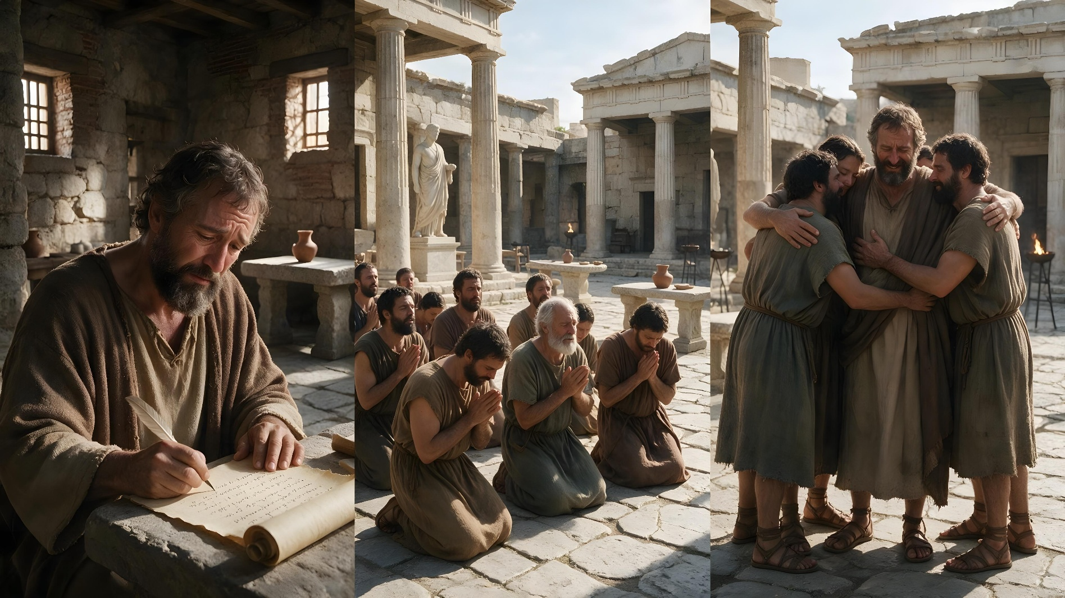
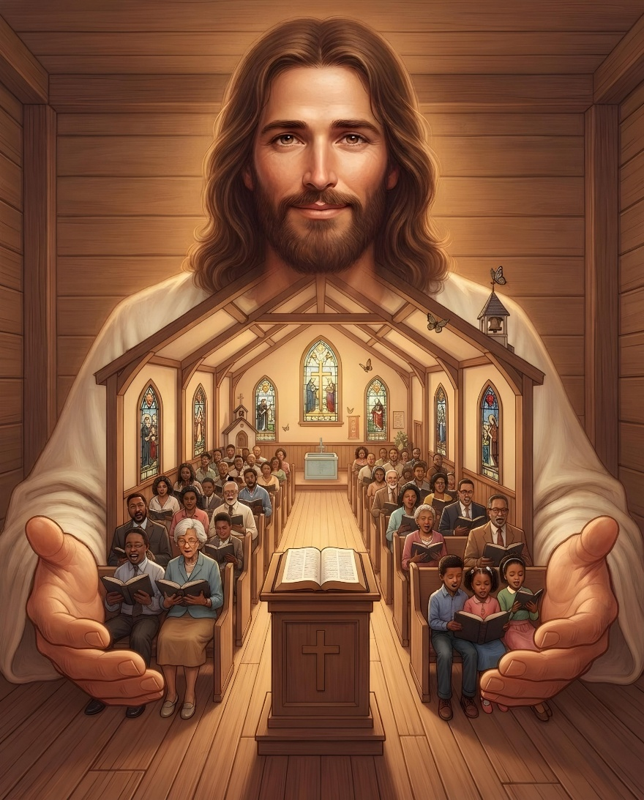
MIERINĀJUMS UN PRIEKS
"Man ir liela drošība uz jums, man ir daudz ko slavēt par jums; es esmu ļoti iepriecināts, es esmu pārpārim prieka pilns visās mūsu bēdās." (2. Korintiešiem 7:4)
Neskatoties uz grūtībām, ar kurām Pāvils saskārās, viņš bija sajūsmā (2. Kor. 7:4). Kas izraisīja šo prieku?
Pāvils bija uzrakstījis korintiešiem skarbu vēstuli, kas viņus apbēdināja (2. Kor. 7:8). Taču šīs skumjas viņus vadīja uz grēku nožēlu (2. Kor. 7:9–10). Tas pilnībā mainīja viņu attiecības ar Pāvilu un vienam ar otru (2. Kor. 7:11–12).
Tādējādi mierinājums bija visiem. Tits, Pāvila biedrs, tika mierināts (2. Kor. 7:7). Pāvilu mierināja Tita ierašanās (2. Kor. 7:6). Korintieši bija mierināti, kas sniedza mierinājumu arī Pāvilam (2. Kor. 7:13).
Taču Pāvils nepieņēma nekādu atzinību. Ja mācītāji un draudzes locekļi var baudīt prieku un mierinājumu, tas ir tāpēc, ka Dievs "mierina pazemīgos" (2. Kor. 7:6a).

Slide 12

“Garīgais amats nozīmē kalpošanu, un šī ir kalpošana, uz kuru mēs esam aicināti. Tas apkauno Dievu, ja kāds izvēlas pašapmierinātības dzīvi. Mani brāļi un māsas, vai jūs saprotat, ka katru gadu tūkstošiem dvēseļu iet bojā, mirstot savos grēkos, jo patiesības gaisma neapgaismoja viņu ceļu?...”
Mūsu pasaulē ir jāpaveic liels darbs. Vīriešiem un sievietēm jātiek atgrieztiem nevis ar valodu dāvanu vai brīnumu darīšanu, bet gan ar krustā sistā Kristus sludināšanu. Kāpēc atlikt centienus uzlabot pasauli?"
E. G. W. (Atspoguļo Jēzu, 30. augusts)

